Slide 1
6장 분기한정법
(Branch-and-Bound)

Slide 2

최소화
문제: 최소 거리의 트래킹코스를 찾는다.
각 팻말은 그 코스로 갔을 때의 최소트래킹 코스 거리를 알려 준다.
그러나, 그 거리의 트래킹 코스가 있다는 것을 의미하지 않고, 트래킹
코스 거리의 하한을 보여 준다.
즉, 실제 거리 ≥ 팻말 표시
A
B
100
200
2

Slide 3
Q: 만일 이미 C코스(실제 거리 80)을 안내자가 알고
있다면, A와 B를 탐사할까?
A
B
100
200
C
80
3

Slide 4
Q: 이미 C코스(실제 거리 80)을 안내자가 알고 있다고 가정.
출발점에서 시작해서 D로 이동하니, A와 B의 갈림길에서 팻말 확인. A는 70, B는 90. 어느 곳을 탐사할까?
A
B
70
90
D
50
출발점
C
80
3

Slide 5
Q: 안내자는 A와 B 중 어느 곳을 먼저 탐색하는 것이 유리할까?
A
B
100
200
팻말: bound

Slide 6
최대화
문제: 최대가치의 보물을 찾는다.
각 팻말은 그 코스로 갔을 때의 가능한 보물의 최대가치를 알려 준다.
그러나, 그 가치의 보물이 있다는 것을 의미하지 않고, 보물 가치의
상한을 보여 준다.
즉, 실제 가치 ≤ 팻말 표시
A
B
100
200

Slide 7
Q: 만일 이미 C코스(실제 보물 180)을 안내자가 알고
있다면, A와 B를 탐사할까?
A
B
100
150
C
180
7

Slide 8
Q: 이미 C코스(실제 보물 80)을 알고 있다고 가정. 출발점에서
시작해서 D로 이동하니, A와 B의 갈림길에서 팻말 확인. A는 70, B는
100. 어느 곳을 탐사할까?
A
B
70
100
D
150
C
80
출발점
7

Slide 9
Q: 안내자는 A와 B 중 어느 곳을 먼저 탐색하는 것이 유리할까?
A
B
100
200
팻말: bound

Slide 10
분기한정법(branch-and-bound)
특징:
되추적 기법과 같이 상태공간트리를 구축하여 문제를 해결.
최적의 해를 구하는 문제(optimization problem)에 적용할 수 있음.
최적의 해를 구하기 위해서는 모든 해를 다 고려해 보아야 하므로 트리 의 마디를 순회(traverse)하는 방법에 구애 받지 않음.
분기한정 알고리즘의 원리
각 마디를 검색할 때 마다, 그 마디가 유망(promising)한지의 여부를 결 정하기 위해서 한계값(bound)을 계산한다.
그 한계치는 그 마디로부터 가지를 뻗어나가서(branch) 얻을 수 있는 해 답값의 한계를 나타낸다.
따라서 만약 그 한계값이 지금까지 찾은 최적의 해답값 보다 좋지 않은 경우는 더 이상 가지를 뻗어서 검색을 계속할 필요가 없으므로, 그 마디 는 유망하지 않다(nonpromising)고 할 수 있다.

Slide 11
0-1 Knapsack Problem
problem: S = {item₁, item₂,…, item_{n}} w_{i} = weight of item_{i}
p_{i} = profit of item_{i}
W = maximum weight the knapsack can hold.
Determine a subset A of S such that
∑
p
is maximized subject to
item ∈A
i
i
∑
w ≤ W
item ∈A
i
i
n
MAX
∑ ^{p}i ^{x}i
MAX
subject to
∑
p
or
i=1
subject to ∑ w_{i} x_{i} ≤ W
i=1
item ∈A
i
n
∑
i
w ≤ W
item ∈A
i
i
x_{i} = 0 or 1,
for i = 1, n
11

Slide 12
0-1 배낭채우기 문제
되추적 (bound 개념이 아직 없음)
상태공간트리를 구축하여 되추적 기법으로 문제를 푼다.
뿌리마디에서 왼쪽으로 가면 첫번째 아이템을 배낭에 넣는 경우이고, 오른쪽으로 가면 첫번째 아이템을 배낭에 넣지 않는 경우이다.
동일한 방법으로 트리의 수준 1에서 왼쪽으로 가면 두 번째 아이템을 배
낭에 넣는 경우이고, 오른쪽으로 가면 그렇지 않는 경우이다.
이런 식으로 계속하여 상태공간트리를 구축하면, 뿌리마디로부터 잎마 디까지의 모든 경로는 해답후보가 된다.
이 문제는 최적의 해를 찾는 문제(optimization problem)이므로 검색이 완 전히 끝나기 전에는 해답을 알 수가 없다. 따라서 검색을 하는 과정 동안 항상 그 때까지 찾은 최적의 해를 기억해 두어야 한다.

Slide 13
x₁
1
0
x₂
1
0
1
0
x_{n}
1
0
1
0
1
0
Candidate solutions

Slide 14
최적화 문제를 풀기 위한 일반적인 되추적 알고리즘
void checknode(node v) {
node u;
feasible solution 인지 확인하는 절차 포함. 즉 자신이 유효한지도 확인
최적화문제 이므로 최적값을 유지
if(value(v) is better than best)
best = value(v);
if(promising(v)) for(each child u of v)
checknode(u);
자식으로 확장 가능한지, 즉, 앞으로 뻗어 나갈 수 있는 가능성 확인: bound 이용
}
best : 지금까지 찾은 제일 좋은 해답값.
value(v) : v 마디에서의 해답값.

Slide 15
0-1 배낭채우기: 알고리즘
알고리즘 스케치:아이템은 무게당 가치가 감소하는 순서로 정렬 가정
profit : 그 마디에 오기까지 넣었던 아이템의 값어치의 합.
weight : 그 마디에 오기까지 넣었던 아이템의 무게의 합.
bound : 마디가 수준 i에 있다고 하고, 수준 k에 있는 마디에서 총무게
가 W를 넘는다고 하자. 그러면
^{i} i+1 k-1 k
weight
k −1
totweight = weight + ∑ w_{j}
이론적으로 현 상태에서 얻을 수 있는 최대 이익
j =i+1
⎛
k −1
⎞
p_{k}
bound =
⎜
profit +
∑ j
⎟
p + (W − totweight ) ×
⎝
⎠
w
j =i+1
k
k번째 아이템에 가용 한 용량
k번째 아이템의 단위
무게당 값어치
처음
k-1개를 이용한 아이템
의 값어치

Slide 16
i | p_{i} | w_{i} | ^{p}i/^{w}i
1 | $40 | 2 | $20
2 | $35 | 5 | $7
3 | $18 | 3 | $6
4 | $25 | 5 | $5
5 | $10 | 5 | $2
W=16
첫번째 아이템을 넣은 상태의 bound 계산 예
bound = $40 + $35+$18+ $25+1*$10/5=$118+$2 =$120
5+3+5=13kg
2kg 5kg
i i+1
k-1 k
다섯 번째 아이템이 들어갈 수 있는 공간은 1kg=16-2-13
weight
k −1
totweight = weight + ∑ w_{j}
이론적으로 현 상태에서 얻을 수 있는 최대 이익
j =i+1
⎛
k −1
⎞
p_{k}
bound =
⎜
profit +
∑ j
⎟
p + (W − totweight ) ×
⎝
⎠
w
j =i+1
k
k번째 아이템에 가용 한 용량
k번째 아이템의 단위
무게당 값어치
처음
k-1개를 이용한 아이템
의 값어치

Slide 17
maxprofit : 지금까지 찾은 최선의 해답이 주는 값어치
bound ≤ maxprofit 이면 수준 i에 있는 마디는 유망하지 않다.
w_{i}와 p_{i}를 각각 i번째 아이템의 무게와 값어치라고 하면, p_{i} /w_{i} 의 값이 큰 것부터 내림차순으로 아이템을 정렬한다. (일종의 탐욕적인 방법이 되 는 셈이지만, 알고리즘 자체는 탐욕적인 알고리즘은 아니다.)
초기값:
maxprofit := $0; profit := $0; weight := 0

Slide 18
깊이우선순위로 각 마디를 방문하여 다음을 수행한다:
그 마디의 profit과 weight를 계산한다.
그 마디의 bound를 계산한다.
weight < W and bound > maxprofit이면, 검색을 계속한다; 그렇지 않으면, 되추적.
고찰: 최선이라고 여겼던 마디를 선택했다고 해서 실제로 그 마디로부 터 최적해가 항상 나온다는 보장은 없다.
(예 5.6) n = 4, W = 16
i | p_{i} | w_{i} | ^{p}i/^{w}i
1 | $40 | 2 | $20
2 | $30 | 5 | $6
3 | $50 | 10 | $5
4 | $10 | 5 | $2
일 때, 되추적을 사용하여 구축되는 가지친 상태공간트리를 그려 보시오.

Slide 19
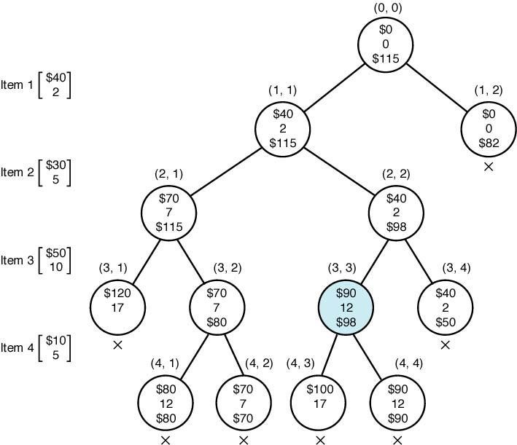
void checknode(node v) {
node u;
if(value(v) is better than best) best = value(v);
if(promising(v)) for(each child u of v)
checknode(u);}
i | p_{i} | w_{i} | ^{p}i/^{w}i
1 | $40 | 2 | $20
2 | $30 | 5 | $6
3 | $50 | 10 | $5
4 | $10 | 5 | $2
W=16
40+30+9×50/10
30+50+1×10/5
bound < 90, nonpromising.
profit weight bound
bound < 90, nonpromising.
if bound ≤maxprofit, nonpromising. Actually, no more expansion is possible
탐색 노드수 13개

Slide 20
탐색순서
i | p_{i} | w_{i} | ^{p}i/^{w}i
1 | $40 | 2 | $20
2 | $30 | 5 | $6
3 | $50 | 10 | $5
4 | $10 | 5 | $2
W=16
•탐색 노드수 13개

Slide 21
분기한정 가지치기로 깊이우선검색(Depth-First Search with Branch-
and-Bound)
n개의 아이템. 양의 정수 W. 배열 w와 p, 인덱스는 1부터 n.
각 배열은 p[i]/w[i] 값의 내림차순으로 정렬
출력: 배열 bestset, 1부터 n. bestset[i]의 값은 i번째 아이템이 최적의
해에 포함되어 있으면 Y, 아니면 N.
void knapsack(index i, int profit, int weight)
{
if(weight <= W && profit > maxprofit){
자신이 유효한지, 지금까지의 최대 값보다 큰지
마지막으로 포 함되는 아이템
maxprofit = profit;
numbest = i;
include
bestset = include;
배열간
의 복사
bestset
}
if(promising(i)){
i+1
포함
include[i+1]=“yes”;
남은 공간이 있고 확장 시 bound 값이 현재 최대값 보다 크면
knapsack(i+1,profit+p[i+1],weight+w[i+1]);
include[i+1]=“no”;
i+1
knapsack(i+1, profit, weight);
불포함
}
}
21

Slide 22
남은 공간이 있고
bool promising(index i) {
index j,k; int totweight; float bound;
확장 시 bound 값이 현재 최대값 보다 크면 true
남은 공간 확인
if(weight >= W)
return false;
k −1
totweight = weight + ∑ w
else{
j=i+1;
bound = profit; totweight = weight;
⎛
k −
bound = ⎜ pro
while ( j<=n && totweight + w[j] <= W){ totweight = totweight + w[j]; bound = bound + p[j];
j++;
}
k=j;
if(k<=n) bound = bound + (W-totweight)*p[k]/w[k];
아직 안 채 운 item이 있으면
return bound > maxprofit;
}
}
자신이 유효한지, 그리고 확장이 가능한지 확인
초기 호출: numbest=0, maxprofit=0, knapsack(0,0,0);
22

Slide 23
numbest=0;
maxprofit=0; knapsack(0,0,0); cout << maxprofit;
for (j=1; j<= numbest; j++) cout << bestset[j];
23

Slide 24
0-1 배낭채우기 알고리즘: 분석
이 알고리즘이 점검하는 마디의 수는 2^{n+1} – 1 =Θ(2^{n})이다.
W=n, p_{i}=1, w_{i}=1, (1≤ i ≤n-1) , p_{n}=n, w_{n}=n 이면
the optimal solution: x₁=x₂=…=x_{n-1}=0, x_{n}=1. 즉 n번째 아이템을 선택하는 것이 해 답.
모든 마디를 검사.
x₁
1 0
x₂
1
0
1
0
Every nonleaf is promising
x_{n}
1
0
1
0
1
0
Optimal
solution
24

Slide 25
0-1 배낭채우기 알고리즘: 분석
위 보기의 경우의 분석: 점검한 마디는 13개이다. 이 알고리즘이 동적계획 법으로 설계한 알고리즘 보다 좋은가?
확실하게 대답하기 불가능 하다.
Horowitz와 Sahni(1978)는 Monte Carlo 기법을 사용하여 되추적 알고리 즘이 동적계획법 알고리즘 보다 일반적으로 더 빠르다는 것을 입증하였 다.
Horowitz와 Sahni(1974)가 분할정복과 동적계획법을 적절히 조화하여 개발한 알고리즘은 Ο(2^{n/2})의 시간복잡도를 가지는데, 이 알고리즘은 되 추적 알고리즘 보다 일반적으로 빠르다고 한다.

Slide 26
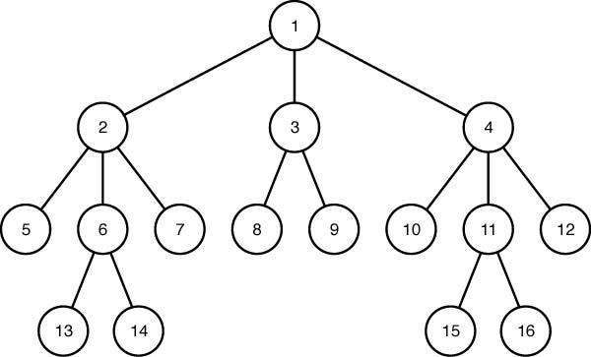
분기한정 가지치기로 너비우선검색
너비우선검색(breadth-first search)순서:
뿌리마디를 먼저 검색한다.
다음에 수준 1에 있는 모든 마디를 검색한다. (왼쪽에서 오른쪽으로)
다음에 수준 2에 있는 모든 마디를 검색한다
(왼쪽에서 오른쪽으로)
(4) ...

Slide 27
일반적인 너비우선검색 알고리즘
대기열(queue)을 사용하여 구현
void breadth_first_search(tree T) {
queue_of_node Q;
node u, v;
initialize(Q); v = root of T; visit v; enqueue(Q,v);
while(!empty(Q)) { dequeue(Q,v);
for(each child u of v) { visit u;
enqueue(Q,u);
}
}
}

Slide 28
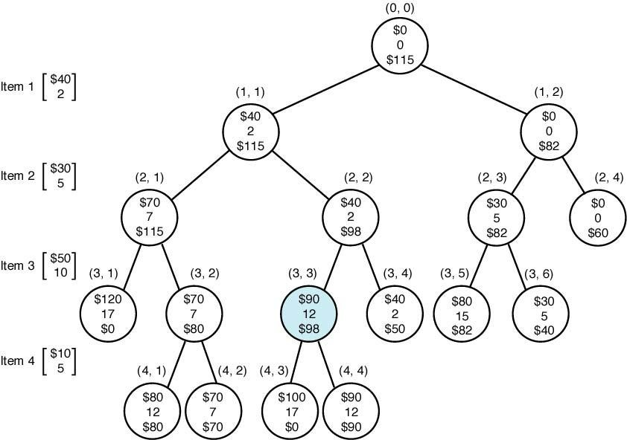
(예 6.1)
앞의 예를 분기한정 가지치기 너비우선검색한 가지친 상태공간트리
검색하는 마디의 개수는 17. 깊이우선 알고리즘(13개)보다 좋지 않다!
profit weight bound
i | p_{i} | w_{i} | ^{p}i/^{w}i
1 | $40 | 2 | $20
2 | $30 | 5 | $6
3 | $50 | 10 | $5
4 | $10 | 5 | $2
W=16
(2,4)를 방문할 때는 이미 maxprofit이 70 이므로, (2,4)는 비유망(60<70).
(2,4)를 queue에 안 넣음
(2,3)이
queue에 된 후 이
유망(70<82)하였으므로 (2,3)이 삽입되었다. (2,3)이 dequeue 마디들을 확인한다.
→ maxprofit은 자식마디를 실제 방문할 때 변할 수 있음.

Slide 29
분기한정 너비우선검색 알고리즘
void breadth_first_branch_and_bound(state_space_tree T, number& best) {
queue_of_node Q;
node u, v;
initialize(Q); |  | // Q는 빈 대기열로 초기화
v = root of T; |  | //뿌리마디를 방문
enqueue(Q,v); best = value(v); while(!empty(Q)) | {
dequeue(Q,v);
for(each child u of v) { // 각 자식마디를 방문
if(value(u) is better than best) best = value(u);
if(bound(u) is better than best)
enqueue(Q,u);
}
}
}

Slide 30
void knapsack2(int n, const int p[], const int w[], int W, int& maxprofit){
queue_of_node Q;
node u,v;
initialize(Q);
v.level=0; v.profit=0; v.weight=0;
maxprofit=0;
enqueue(Q,v);
while(!empty(Q)){ dequeue(Q,v);
u.level = v.level + 1;
u.weight = v.weight + w[u.level]; u.profit = v.profit + p[u.level];
v
1
0
u
u를 v의 자식마디로 만듬. u를 다음 아이 템을 포함하는 자식마디로 놓음
α
if(u.weight <= W && u.profit maxprofit = u.profit;
if(bound(u) > maxprofit) enqueue(Q,u);
> maxprofit)
u.weight = v.weight; u.profit = v.profit; if(bound(u) > maxprofit)
enqueue(Q,u);
}
u를 v의 자식마디로 만듬. u를 다음 아이 템을 포함하지 않는 자식마디로 놓음. profit과 weight의 변화가 없으므로, α 부 분 없음.
}
dequeue(Q,v)후 v가 아직 유망한 지 점검가능. 여기서는 생략
만일 dequeue 후 유망점검이 있다면 (2,3) 자식부터는 바로 대상이 아닌 것으로 판단가능. (2,3)이 dequeue될 때 maxprofit은 90.
30

Slide 31
float bound (node u) {
index j,k; int totweight; float result;
if(u.weight >= W)
return 0;
else{
result = u.profit; j = u.level+1;
totweight = u.weight;
while ( j<=n && totweight + w[j] <= W){ totweight = totweight + w[j]; result = result + p[j];
j++;
}
k=j;
if(k<=n)
result = result + (W-totweight)*p[k]/w[k];
return result;
}
}

Slide 32
분기한정 가지치기로 최고우선검색
(best-first search)
최적의 해답에 더 빨리 도달하기 위한 전략:
주어진 마디의 모든 자식마디를 검색한 후,
유망하면서 확장되지 않은(unexpanded) 마디를 살펴보고,
그 중에서 가장 좋은(최고의) 한계치(bound)를 가진 마디를 확장한다.
최고우선검색(Best-First Search)은 너비우선검색에 비해서 좋아짐

Slide 33
최고우선검색 전략
최고의 한계를 가진 마디를 우선적으로 선택하기 위해서 우선순위 대기열
(priority queue)을 사용한다.
우선순위 대기열은 힙(heap)을 사용하여 효과적으로 구현할 수 있다.

Slide 34
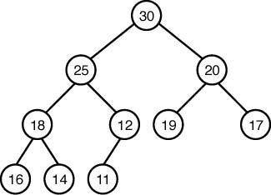
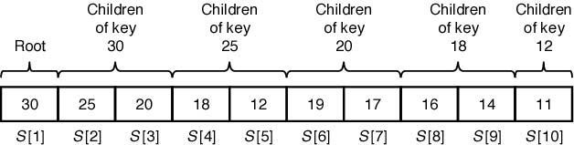
Heap
A heap is an essentially complete binary tree such that
the values stored at the nodes come from an ordered set.
the values stored at each node is greater than or equal to the values stored at its children. [max heap property]:
array representation of the heap

Slide 35
Characteristics of Heap
Find a Max – O(1)
Remove the Max and rebuilding – O(log n)
Add(delete or modify) a data - O(log n)
Suitable to maintain a Max of Queue – priority queue
Interpretation of Heap Structure For a node with index i
left child index = 2×i
인덱스
1
2
3
right child index = 2×i + 1
parents node index = ⎣n / 2⎦
4
5
6
7
8
9

Slide 36
분기한정 최고우선검색 알고리즘
void best_first_branch_and_bound(state_space_tree T, number& best) {
priority_queue_of_node PQ;
node u,v;
initialize(PQ); v = root of T; best = value(v); insert(PQ,v);
while(!empty(PQ)) {
remove(PQ,v);
// PQ를 빈 대기열로 초기화
// 최고 한계값을 가진 마디를 제거
if(bound(v) is better than best) //
for(each child u of v) {
if(value(u) is better than best) best = value(u);
if(bound(u) is better than best)
마디가 아직 유망한 지 점검
추가부분
insert(PQ,u);
void breadth_first_branch_and_bound( -----) {
= = = =
while(!empty(Q)) { dequeue(Q,v);
for(each child u of v) {
if(value(u) is better than best) best = value(u);
if(bound(u) is better than best) enqueue(Q,u);
}
}
}
36
} }}

Slide 37
u가 유망하면
PQ에 입력
void knapsack3(int n, const int p[], const
int W, int& maxprofit){
priority_queue_of_node PQ;
node u,v;
int w[],
if(u.bound > maxprofit)
insert(PQ,u);
} // if
} // while
}
float bound(node u)
{
same as before
}
initialize(PQ);
v.level = 0; v.profit = 0; v.weight = 0;
maxprofit = 0;
v.bound = bound(v);
insert(PQ,v);
최고의 한계 값을 가진 마
while(!empty(PQ)){ remove(PQ,v);
디 추출
if(v.bound > maxprofit){ /* 마디가 아직 유망한지 확인
u.level = v.level + 1;
u.weight = v.weight + w[u.level];
u.profit = v.profit + p[u.level];
u를 다음 아이템
을 포함하는 자식
if(u.weight <= W && u.profit maxprofit = u.profit;
u.bound = bound(u);
> maxprofit)
마디로 놓음
지금까지 발견한
해 중 가장 좋은
v
if(u.bound > maxprofit) insert(PQ,u);
u.weight = v.weight;
u.profit = v.profit; u.bound = bound(u);
u가 유망하면
PQ에 입력
것이면
1
0
u
u를 다음 아이 템을 포함하지
않는 자식마디
로 놓음
37

Slide 38
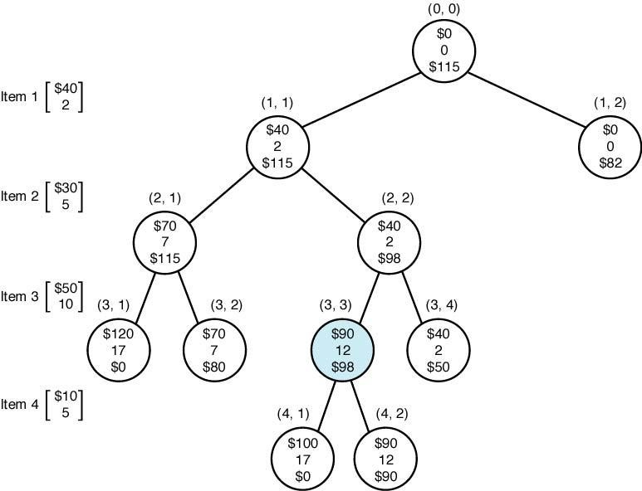
(그림 6.3) 분기한정 가지치기로 최고우선검색을 하여 가지친 상태 공간트리. 검색하는 마디는 11개.
profit
weight
1
bound
i | p_{i} | w_{i} | ^{p}i/^{w}i
1 | $40 | 2 | $20
2 | $30 | 5 | $6
3 | $50 | 10 | $5
4 | $10 | 5 | $2
2
3
4
5
W=16
탐색순서
8
9
maxprofit=90
>bound 이므로 확장안함
6
7
분기한정 가지치기 너비우선:17개
분기한정 깊이우선: 13개
10
11
38

Slide 39
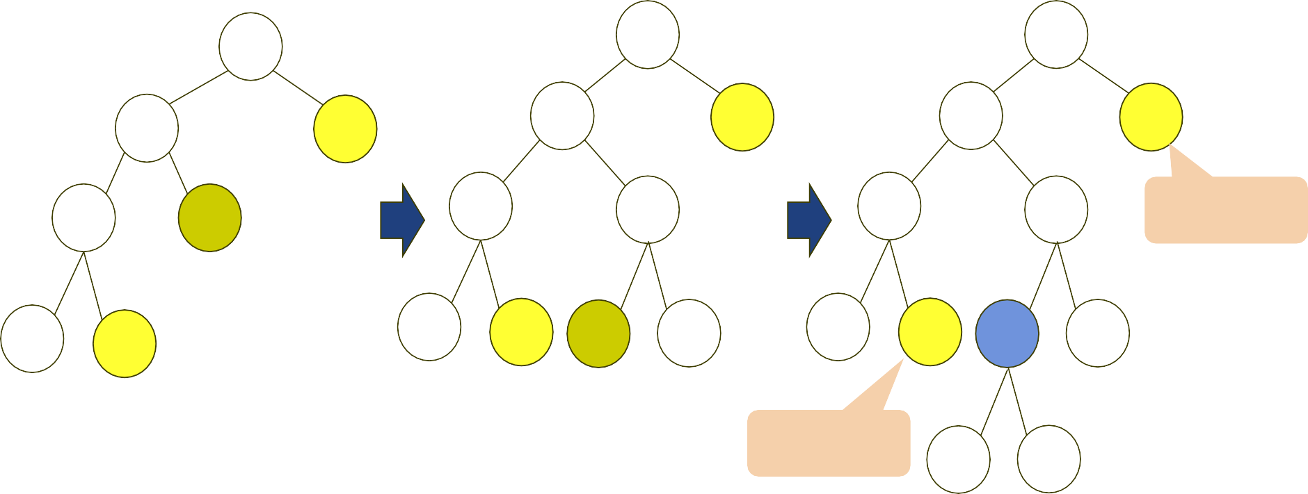
탐색순서
- bound는 노드 내 표시
분기한정 가지치기 너비우선:17개
분기한정 깊이우선: 13개
115
maxprofit=0
115
82
82
maxprofit=40
insert(PQ)
115
98
maxprofit=70
insert(PQ)
82
82
82
maxprofit=90>b ound 이므로 추 가작업 없음
98
0
x
80
0
80
98
50
0
80
50
maxprofit=90
not insert
insert(PQ)
maxprofit=90>b ound 이므로 추 가작업 없음
0
90
최종적으로 PQ 내에 82,80 이 순차적으로 remove(PQ)에 의해 확인되지만, maxprofit>bound 이므로, 추가 작업 없음
39

Slide 40
외판원 문제
(Traveling Salesman(person) Problem)
하나의 노드에서 출발하여 다른 노드들을 각각 한번씩 만 방문하고, 다시
출발노드로 돌아오는 가장 짧은 일주여행경로(tour)를 결정하는 문제
이 문제는 음이 아닌 가중치가 있는, 방향성 그래프로 나타낼 수 있다. 그래프 상에서 일주여행경로(tour, Hamiltonian circuit)는 한 정점을 출발하 여 다른 모든 정점을 한번씩 만 거쳐서 다시 그 정점으로 돌아오는 경로.
여러 개의 일주여행경로 중에서 길이가 최소가 되는 경로가 최적일주여행 경로(optimal tour)가 된다.
무작정 알고리즘: 가능한 모든 일주여행경로를 다 고려한 후, 그 중에서 가 장 짧은 일주여행경로를 선택한다. 가능한 일주여행경로의 총 개수는 (n - 1)!.

Slide 41
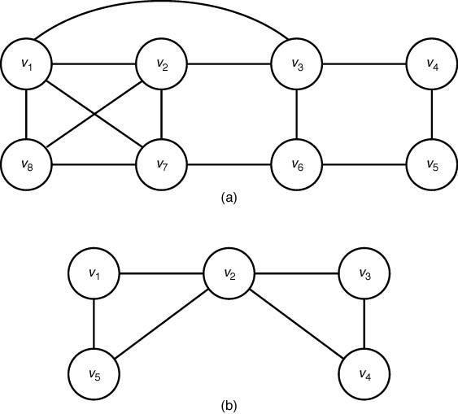
해밀토니안 회로
연결된 비방향성 그래프에서, 해밀토니안 회로(Hamiltonian circuits, (cycle))/ 일주여행경로(tour)는 어떤 한 마디에서 출발하여 그래프 상의 각 정점을 한번씩 만 경유하여 다시 출발한 정점으로 돌아오는 경로이 다.
1-2-8-7-6-5-4-3-1
HC 존재
HC 없음

Slide 42
(예) 가장 최적이 되는 일주여행경로는?
2
1 ₃
v
v
1
2
4
6
7
6
9
v₄
v₃
8

Slide 43
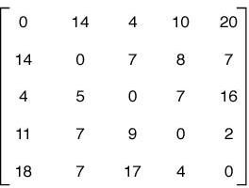
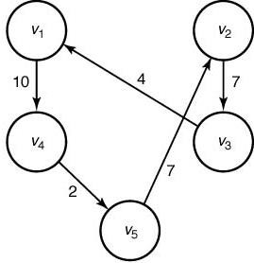
(그림 6.4) 모든 노드간에 에지가 있는 그래프의 인접행렬 표현
v₁
14
14
v₂
4
7
10
11 18
8
7
5
7
20
4
9
7
v₄
v₃
4
2
⁷ 16
17
v₅
TSP의 최적해

Slide 44
외판원문제: 분기한정법
동적계획법 알고리즘의 복잡도는 (n −1)(n − 2)2^{n−3} ∈ Θ(n² 2^{n} )
동적계획법 알고리즘의 기본동작을 수행하는데 걸리는 시간을 1μsec이라 고 할 때,
n = 20일 때, T(20) = (20 - 1)(20 - 2)2²⁰⁻³μsec = 45초
n = 40일 때, T(40) = (40 - 1)(40 - 2)2⁴⁰⁻³μsec > 6년 이상.
→ 분기한정법을 시도.

Slide 45
상태공간트리 구축방법
v₁
14
v
4
14
7 ₈
4
9
7
2
10
11 18
7
5
7
20
v₄
v₃
2
4
⁷ 16
v₅
17
각 마디는 출발마디로부터의 일주여행경로를 나타냄
뿌리마디의 여행경로는 [1]이 되고, 뿌리마디에서 뻗어 나가는 수준 1에 있 는 여행경로는 각각 [1,2], [1,3], …, [1,5]가 되고, 마디 [1,2]에서 뻗어 나가는 수준 2에 있는 마디들의 여행경로는 각각 [1,2,3],…,[1,2,5]가 되고, 이런 식 으로 뻗어 나가서 잎마디에 도달하게 되면 완전한 일주여행경로를 가지게 된다.
따라서 최적일주여행경로를 구하기 위해서는 잎마디에 있는 일주여행경로 를 모두 검사하여 그 중에서 가장 길이가 짧은 일주여행경로를 찾으면 된다.
참고: 위 예에서 각 마디에 저장되어 있는 마디가 4개가 되면 더 이상 뻗어
나갈 필요가 없다. 5번째 마디는 자동 결정.

Slide 46
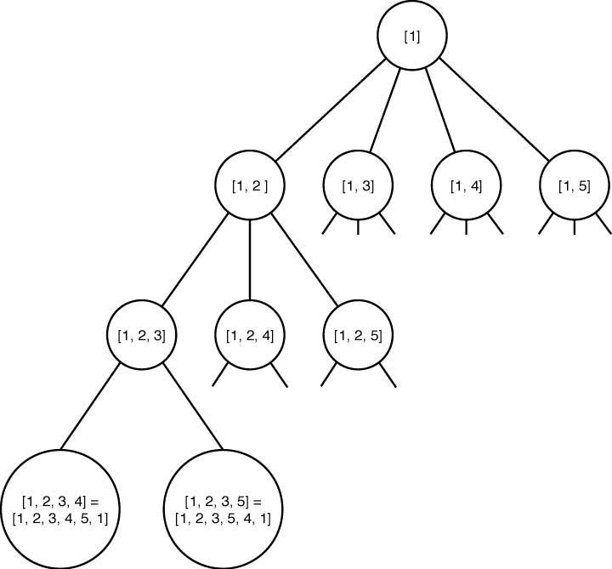
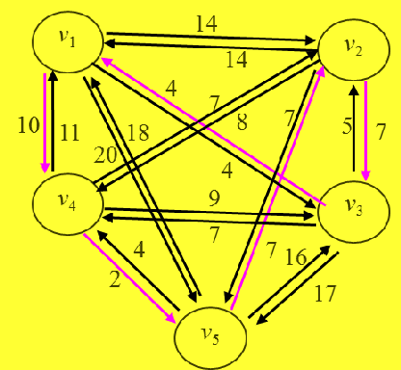
Root = start
represents all those tours that start with the path [1,2].
Leaf is a tour, solution

Slide 47
한계값 구하기
초기
1
2,3,
4,5
v1에서 떠나는 비용의 하한= min{14, 4, 10, 20}=4
v2에서 떠나는 비용의 하한= min{14, 7, 8, 7}=7
v3에서 떠나는 비용의 하한= min{4, 5, 7, 16}=4
v4에서 떠나는 비용의 하한= min{11, 7, 9, 2}=2
v5에서 떠나는 비용의 하한= min{18, 7, 17, 4}=4
일주여행경로의 하한=4+7+4+2+4=21
1,
3,4,
5
2
.
1은 직전 방문노 드 이므로 바로 갈 수는 없다
[v1→v2] 경로가 결정된 경우
14
1 → 2
3,4,
5
[v1 → v2] 경로 길이 = 14
v2에서 떠나는 비용의 하한= min{7, 8, 7}=7 v3에서 떠나는 비용의 하한= min{4, 7, 16}=4 v4에서 떠나는 비용의 하한= min{11, 9, 2}=2 v5에서 떠나는 비용의 하한= min{18, 17, 4}=4
노드 4,5,1,로 떠날 수 있다
2
3
1,4,
5
2는 이미 방문한 노드 이므로 고려 하지 않는다.
[v1,v2]경로를 포함하는 일주여행경로의 하한=14+7+4+2+4=31

Slide 48
[v1 → v2 → v3] 경로가 결정된 경우
3은 직전 방문노드 이므로 바로 갈 수 는 없다
14+7
1 → 2
→3
4,5
[v1 → v2 → v3] 경로 길이 = 14+7
v3에서 떠나는 비용의 하한= min{7, 16}=7 v4에서 떠나는 비용의 하한= min{11, 2}=2 v5에서 떠나는 비용의 하한= min{18, 4}=4
4
1,5
[v1 → v2 →v3] 경로를 포함하는 일주여행경로의 하한=14+7+7+2+4=34
2와 3은 이미 방문 한 노드 이므로 고려 하지 않는다.

Slide 49
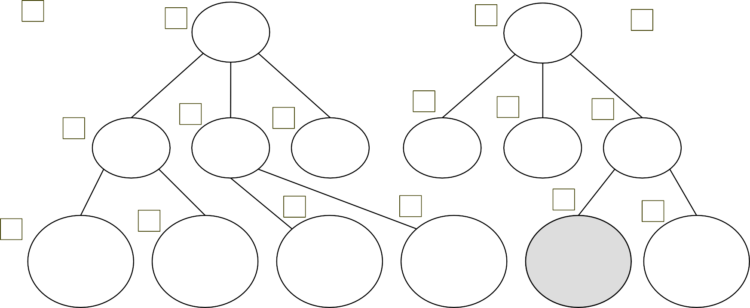
분기한정 가지치기로 최고우선검색을 하여 상태공간트리를 구축
1
[1]
Bound = 21
2
[1,2]
Bound = 31
3
[1,3]
Bound = 22
4
[1,4]
Bound = 30
5
[1,5]
Bound = 42
13
14
15
6
 | 7 | 8
[1,3,2] | [1,3,4] |  | [1,3,5] | [1,4,2] | [1,4,3] | [1,4,5]
Bound = 22 | Bound = 27 |  | Bound = 39 | Bound = 45 | Bound = 38 | Bound = 30
11
12
16
17
9
 | 10
[1,3,2,4] = |  | [1,3,2,5] = | [1,3,4,2] = | [1,3,4,5] = | [1,4,5,2] = | [1,4,5,3] =
[1,3,2,4,5,1] |  | [1,3,2,5,4,1] | [1,3,4,2,5,1] | [1,3,4,5,2,1] | [1,4,5,2,3,1] | [1,4,5,3,2,1]
Value = 37 |  | Value = 31 | Value = 43 | Value = 34 | Value = 30 | Value = 48
총 방문노드 수: 17개
생성 가능한 노드 수: 1+4+4×3+4×3×2=41

Slide 50
탐색순서
1
[1]
1
[1]
Bound = 21
2
[1,2]
Bound = 31
3
[1,3]
Bound = 22
4
[1,4]
Bound = 30
5
[1,5]
Bound = 42
insert(PQ)
insert(PQ)
insert(PQ)
insert(PQ)
1
[1]
2
[1,2]
Bound = 31
3
[1,3]
4
[1,4]
Bound = 30
5
[1,5]
Bound = 42
7
8
6
[1,3,2]
Bound = 22
[1,3,4]
Bound = 27
[1,3,5]
Bound = 39
50
insert(PQ)
insert(PQ)
insert(PQ)

Slide 51
1
[1]
2
[1,2]
Bound = 31
3
[1,3]
4
[1,4]
Bound = 30
5
[1,5]
Bound = 42
7
8
6
[1,3,2]
[1,3,4]
Bound = 27
[1,3,5]
Bound = 39
insert(PQ)
insert(PQ)
9
10
[1,3,2,4] =
[1,3,2,4,5,1]
Value = 37
[1,3,2,5] =
[1,3,2,5,4,1]
Value = 31
minlength=31

Slide 52
1
[1]
2
[1,2]
Bound = 31
3
[1,3]
4
[1,4]
Bound = 30
5
[1,5]
Bound = 42
7
8
6
[1,3,2]
[1,3,4]
[1,3,5]
Bound = 39
11
12
9
10
[1,3,2,4] =
[1,3,2,4,5,1]
Value = 37
[1,3,2,5] =
[1,3,2,5,4,1]
Value = 31
[1,3,4,2] =
[1,3,4,2,5,1]
Value = 43
[1,3,4,5] =
[1,3,4,5,2,1]
Value = 34
minlength=31

Slide 53
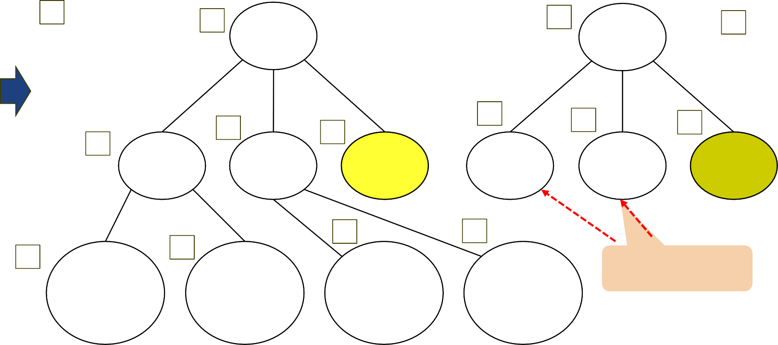
1
[1]
2
[1,2]
Bound = 31
3
[1,3]
4
[1,4]
5
[1,5]
Bound = 42
13
14
15
7
8
6
[1,3,2]
[1,3,4]
[1,3,5]
Bound = 39
[1,4,2]
Bound = 45
[1,4,3]
Bound = 37
[1,4,5]
Bound = 30
insert(PQ)
11
12
9
 | 10
[1,3,2,4] = |  | [1,3,2,5] = | [1,3,4,2] = | [1,3,4,5] =
[1,3,2,4,5,1] Value = 37 |  | [1,3,2,5,4,1] Value = 31 | [1,3,4,2,5,1] Value = 43 | [1,3,4,5,2,1] Value = 34
이전의 minlength=31<bound 이므로 PQ에 삽입안함
minlength=31

Slide 54
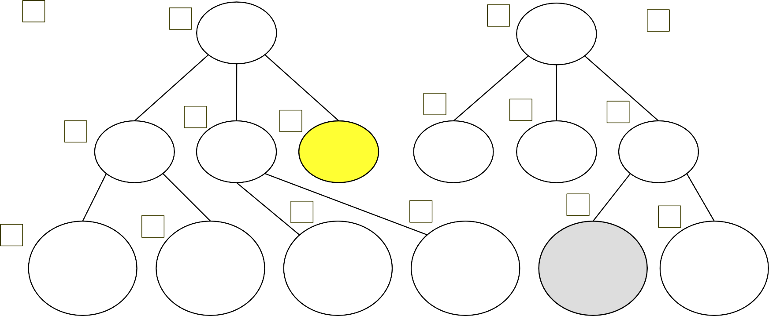
1
[1]
2
[1,2]
Bound = 31
3
[1,3]
4
[1,4]
5
[1,5]
Bound = 42
13
14
15
7
8
6
[1,3,2]
[1,3,4]
[1,3,5]
Bound = 39
[1,4,2]
Bound = 45
[1,4,3]
Bound = 37
[1,4,5]
11
12
16
17
9
 | 10
[1,3,2,4] = |  | [1,3,2,5] = | [1,3,4,2] = | [1,3,4,5] = | [1,4,5,2] = | [1,4,5,3] =
[1,3,2,4,5,1] |  | [1,3,2,5,4,1] | [1,3,4,2,5,1] | [1,3,4,5,2,1] | [1,4,5,2,3,1] | [1,4,5,3,2,1]
Value = 37 |  | Value = 31 | Value = 43 | Value = 34 | Value = 30 | Value = 48
 |  |  |  |  | minlength=30
최종적으로 PQ 내에 31,39,42가 순차적으로 remove(PQ)에 의해
확인되지만, minlength<bound 이므로, 추가 작업 없음
54

Slide 55
void travel2(int n, const number W[][],
ordered-set& opttour, number& minlength)
{ priority_queue_of_node PQ;
node u,v;
initialize(PQ);
v.level = 0; v.path=[1];
v.bound = bound(v);
minlength= ∞; insert(PQ,v);
while(!empty(PQ)){ remove(PQ,v);
if(v.bound < minlength){
u.level=v.level + 1;
for(all i such that 2≤i≤n && i is not in v.path){
u.path = v.path;
put i at the end of u.path;
if(u.level == n-2){
put index of only vertex not in u.path at the
end of u.path;
put 1 at the end of u.path;
if (length(u) < minlength){ minlength = length(u); opttour = u.path;
}
}
else{
u.bound = bound(u);
if(u.bound < minlength)
insert(PQ,u);
} /* else*/
} /* for */
} /* if */
} /* while */
}
float bound(node u)
{
homework
}

Slide 56
분석
분기한정 가지치기로 최고우선검색 알고리즘의 시간복잡도는 지수적이거
나 그보다 못하다!
다시 말해서 n = 40이 되면 문제를 풀 수 없는 것과 다름없다고 할 수 있다. 다른 방법이 있을까?
근사(approximation) 알고리즘: 최적의 해답을 준다는 보장은 없지만, 무
리 없이 최적에 가까운 해답을 주는 알고리즘.

Slide 57
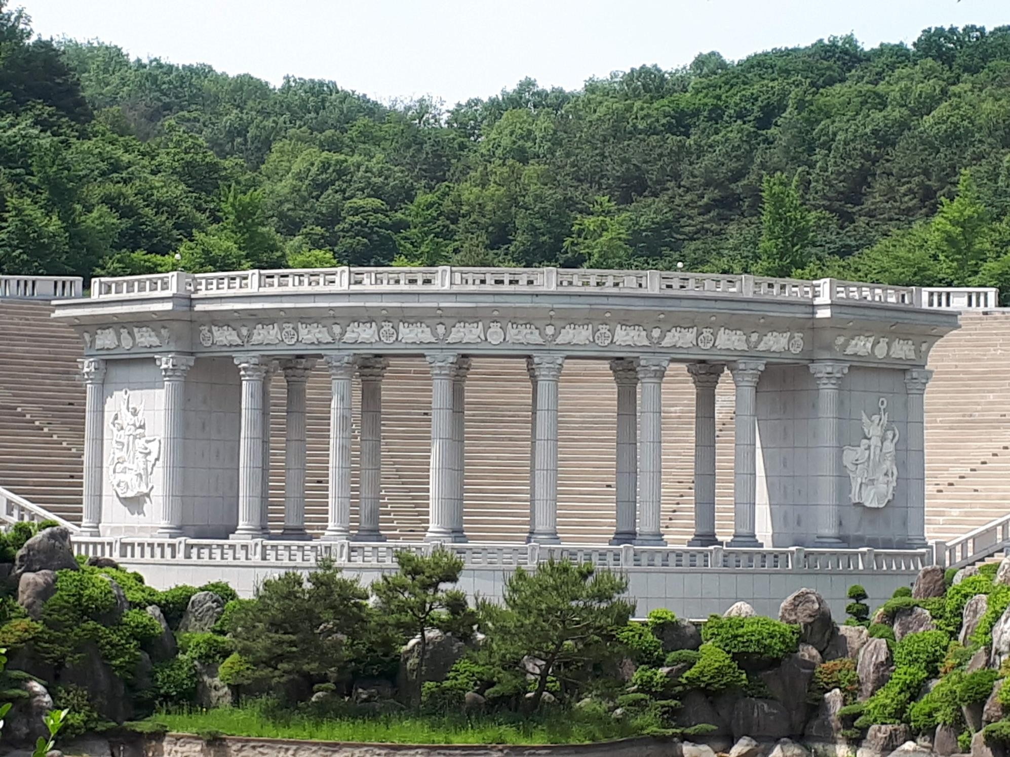
6장 끝
수고하셨습니다.
57

